Slide 1
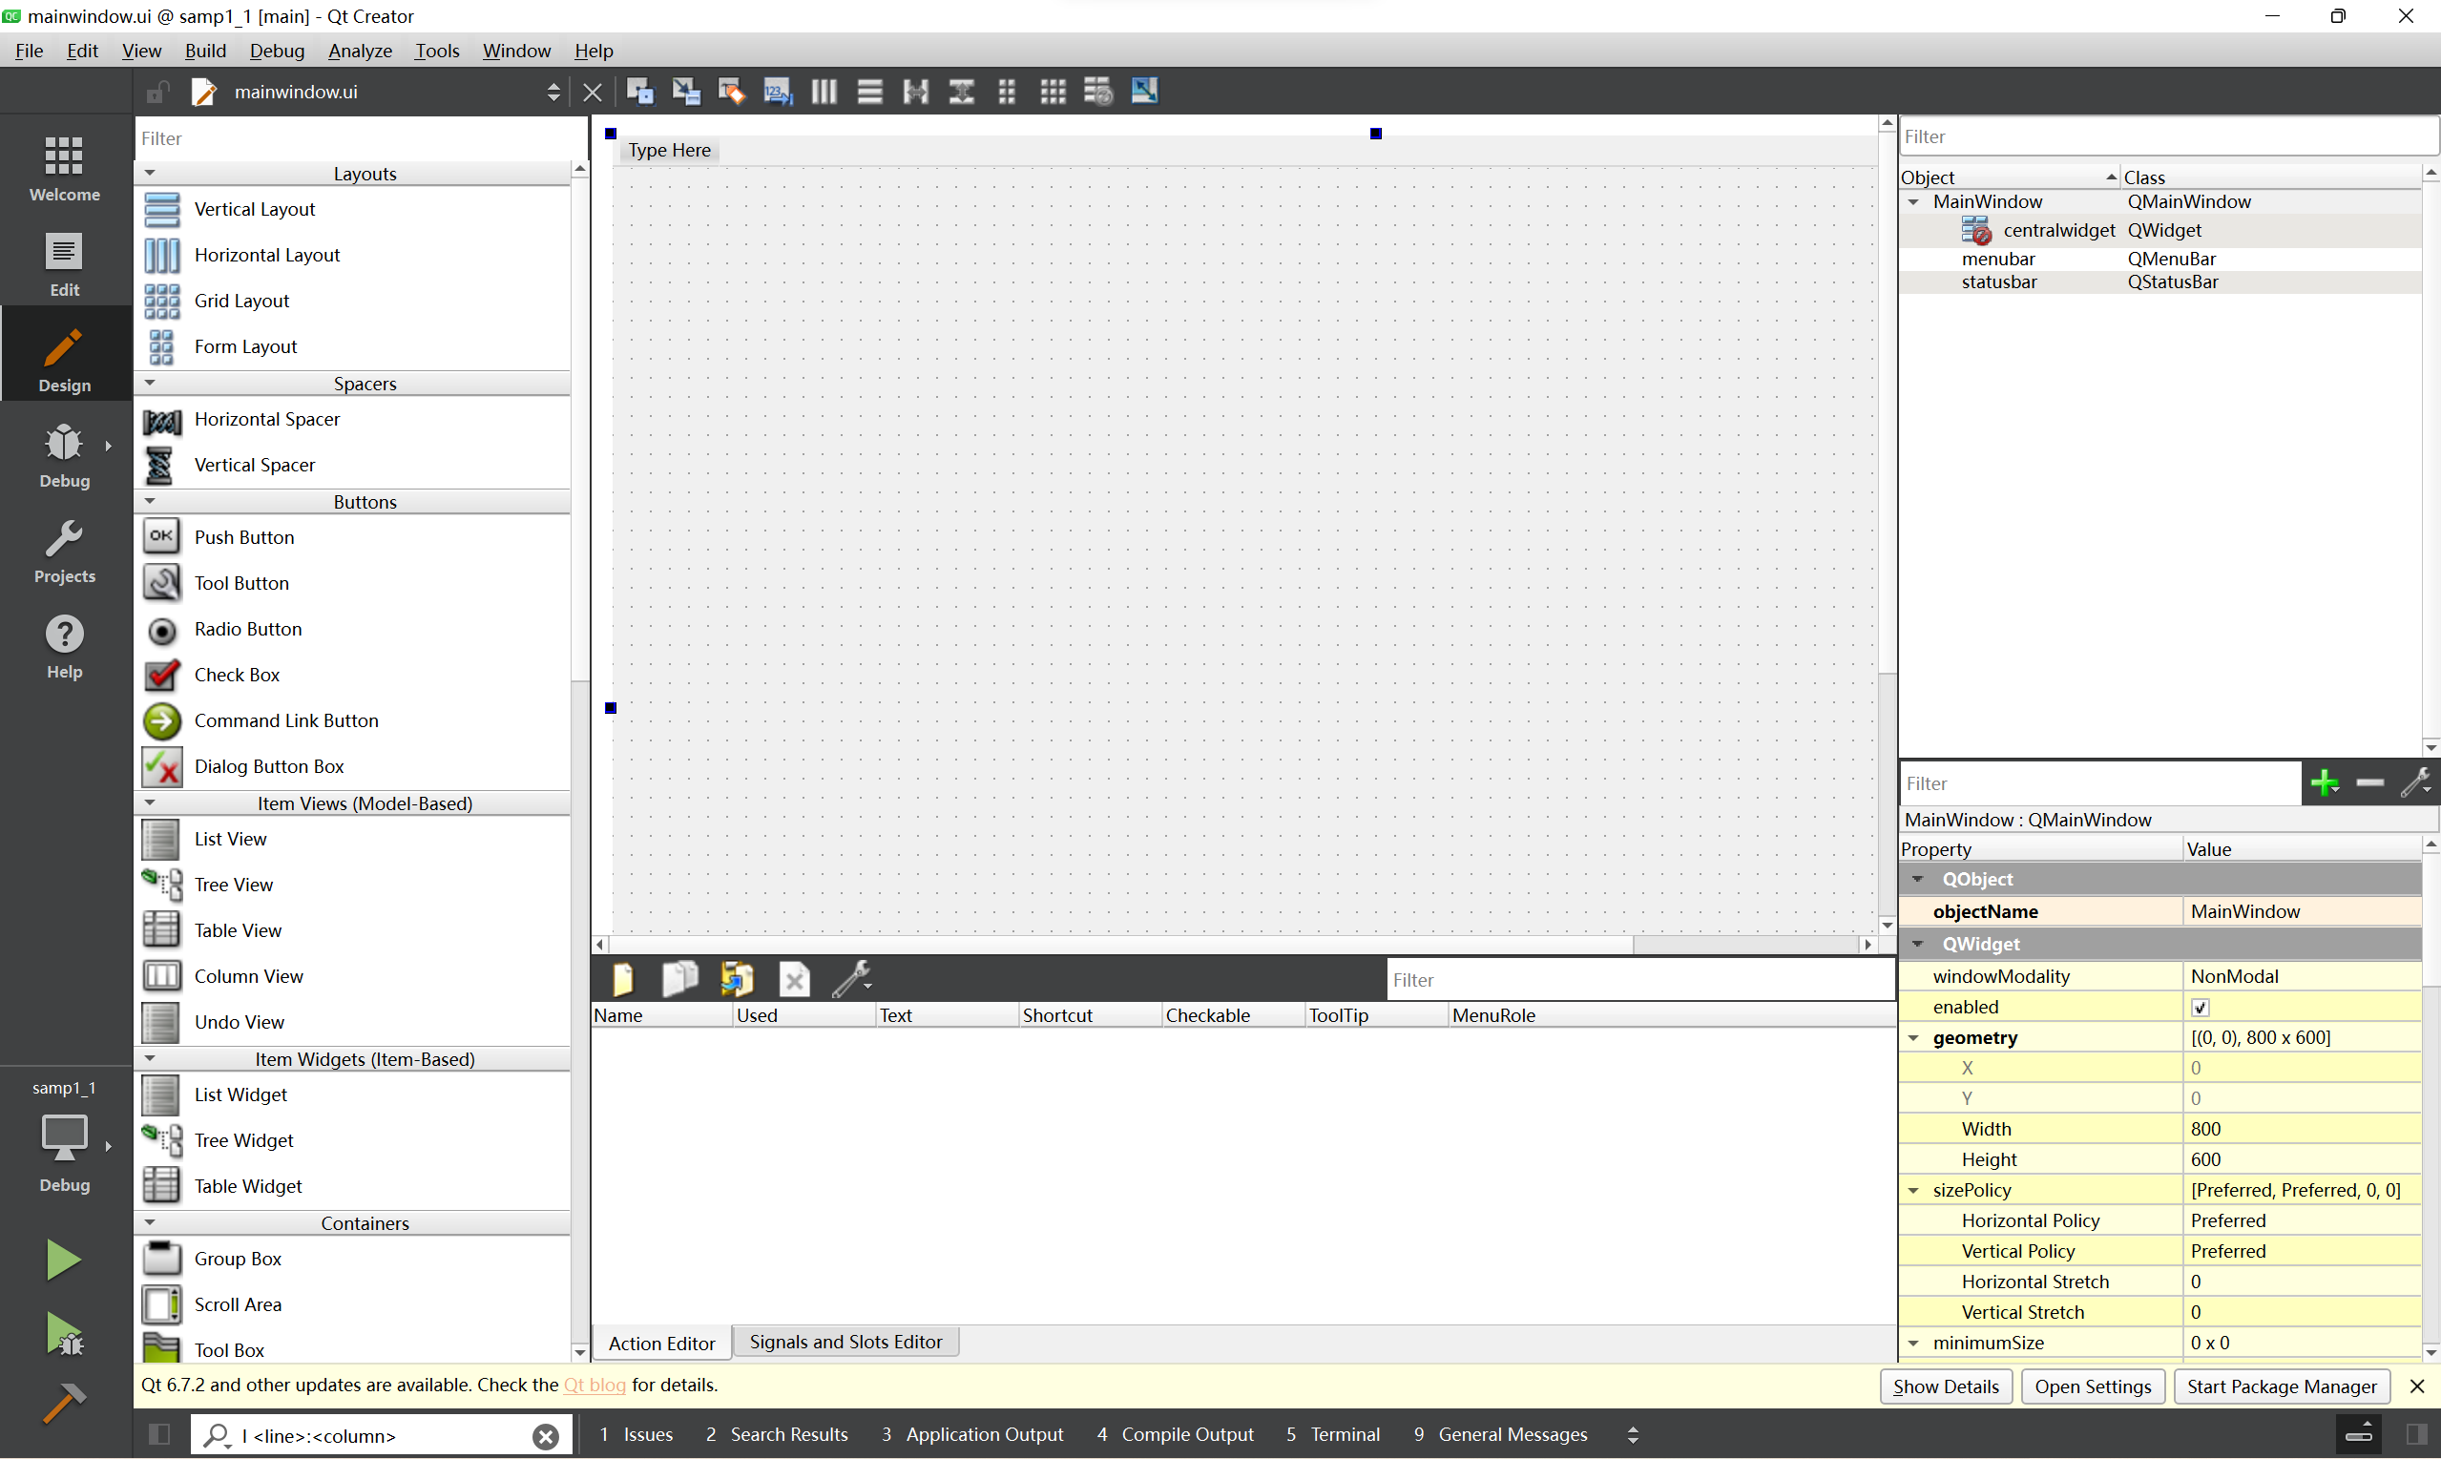
组件面板
对象检查器
用来显示窗体上所有组件的层次结构
待设计窗体
.ui 文件的显示效果
内置 Qt Design
属性编辑器
显示和修改组件属性
选择开发套件
QMainWindow：主窗口类，具有菜单栏、工具栏、状态栏
QWidget：所有界面组件类的基类，可做独立的窗口（空白）
Qdialog：对话框类，窗口具有对话框的显示效果
Qmake 构建系统的项目配置文件

Slide 2
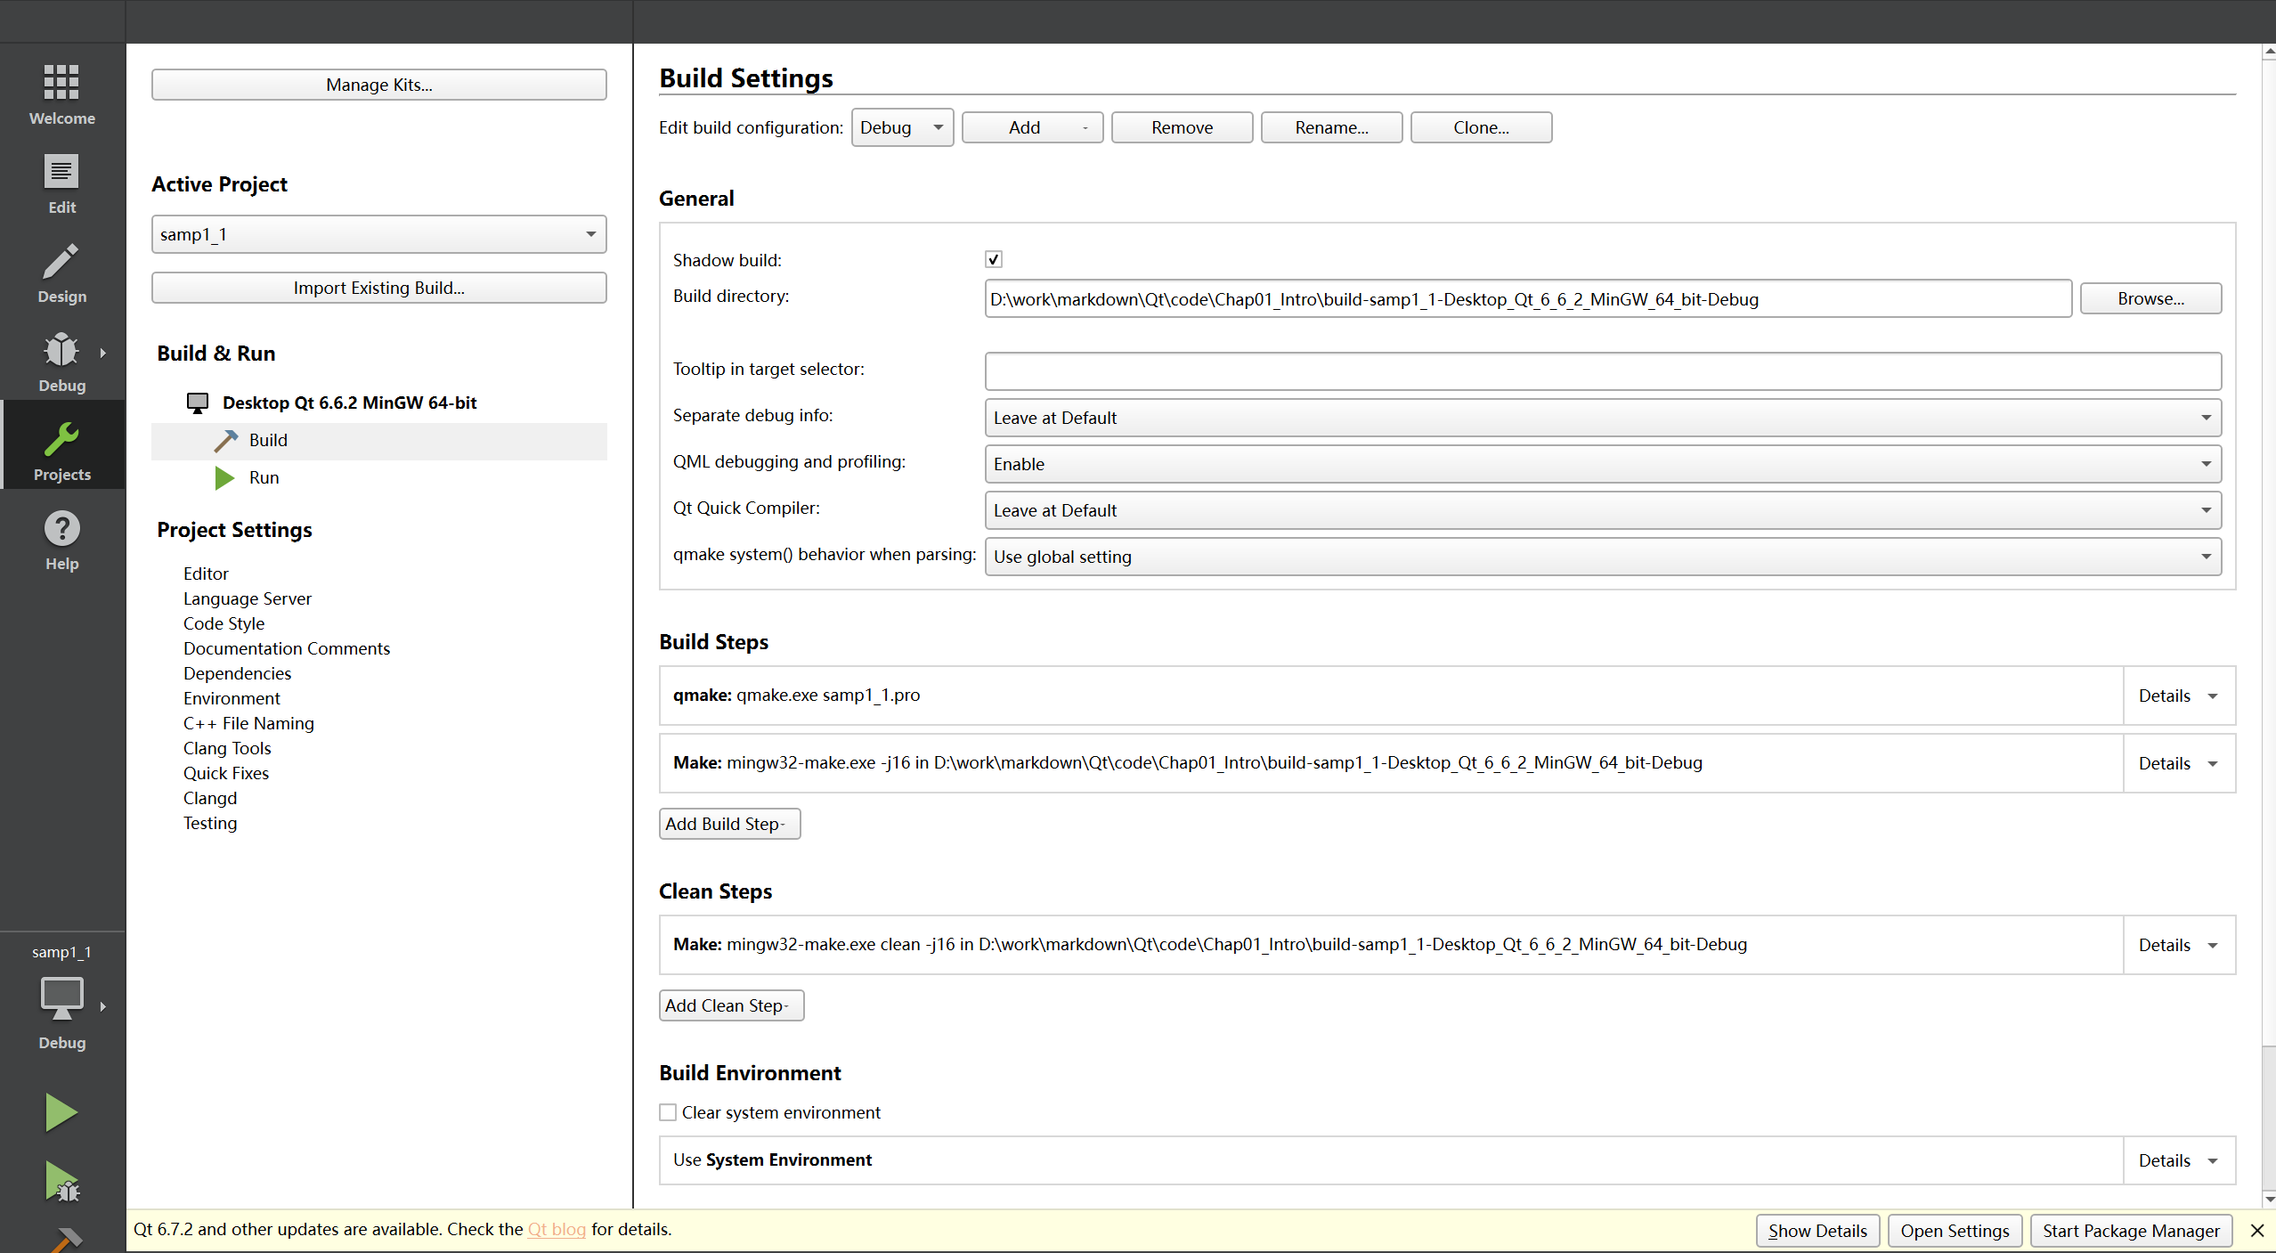
勾选：构建项目后将会在项目的同级目录下出创建一个输出文件夹，文件夹名称包含套件和构建模式信息
不勾选：会在项目的目录下创建 debug 和 release 文件夹用于存放输出文件
构建模式有3种：Debug（调试）、Release（发行版）、Profile（介于两者之间可以调试）
直接运行程序，如果程序修改后未构建，会先构建项目，直接运行（不调试）
项目需要以 Debug 或 Profile 构建，点击进入调试运行，可以设置断点，如果是Release构建，无法进入调试
根据设置的构建模式，构建当前活动项目
选择开发套件
QMainWindow：主窗口类，具有菜单栏、工具栏、状态栏
QWidget：所有界面组件类的基类，可做独立的窗口（空白）
Qdialog：对话框类，窗口具有对话框的显示效果

Slide 3
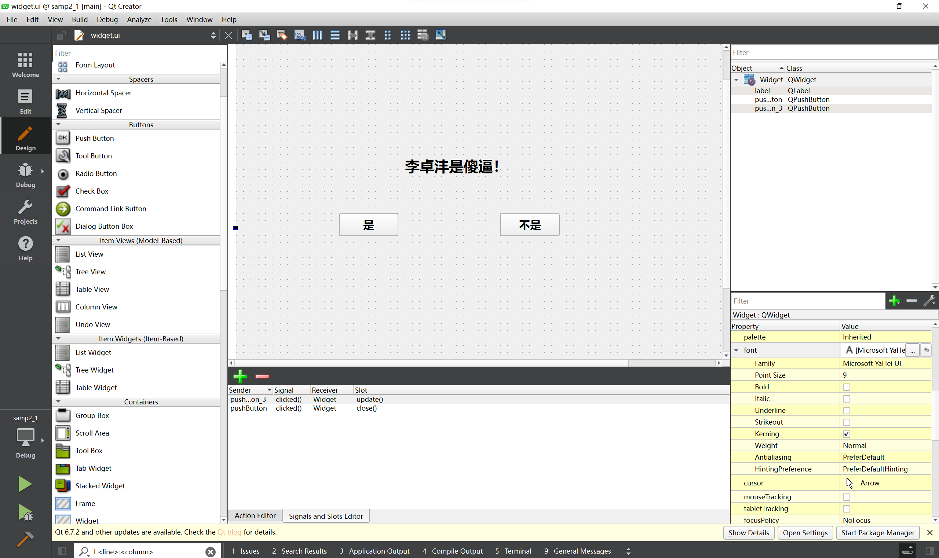
布局和界面设计工具栏
组件面板
对象检查器
用来显示窗体上所有组件的层次结构
待设计窗体
.ui 文件的显示效果
属性编辑器
显示和修改组件属性
Action 编辑器 信号和槽编辑器
选择开发套件
QMainWindow：主窗口类，具有菜单栏、工具栏、状态栏
QWidget：所有界面组件类的基类，可做独立的窗口（空白）
Qdialog：对话框类，窗口具有对话框的显示效果

Slide 4
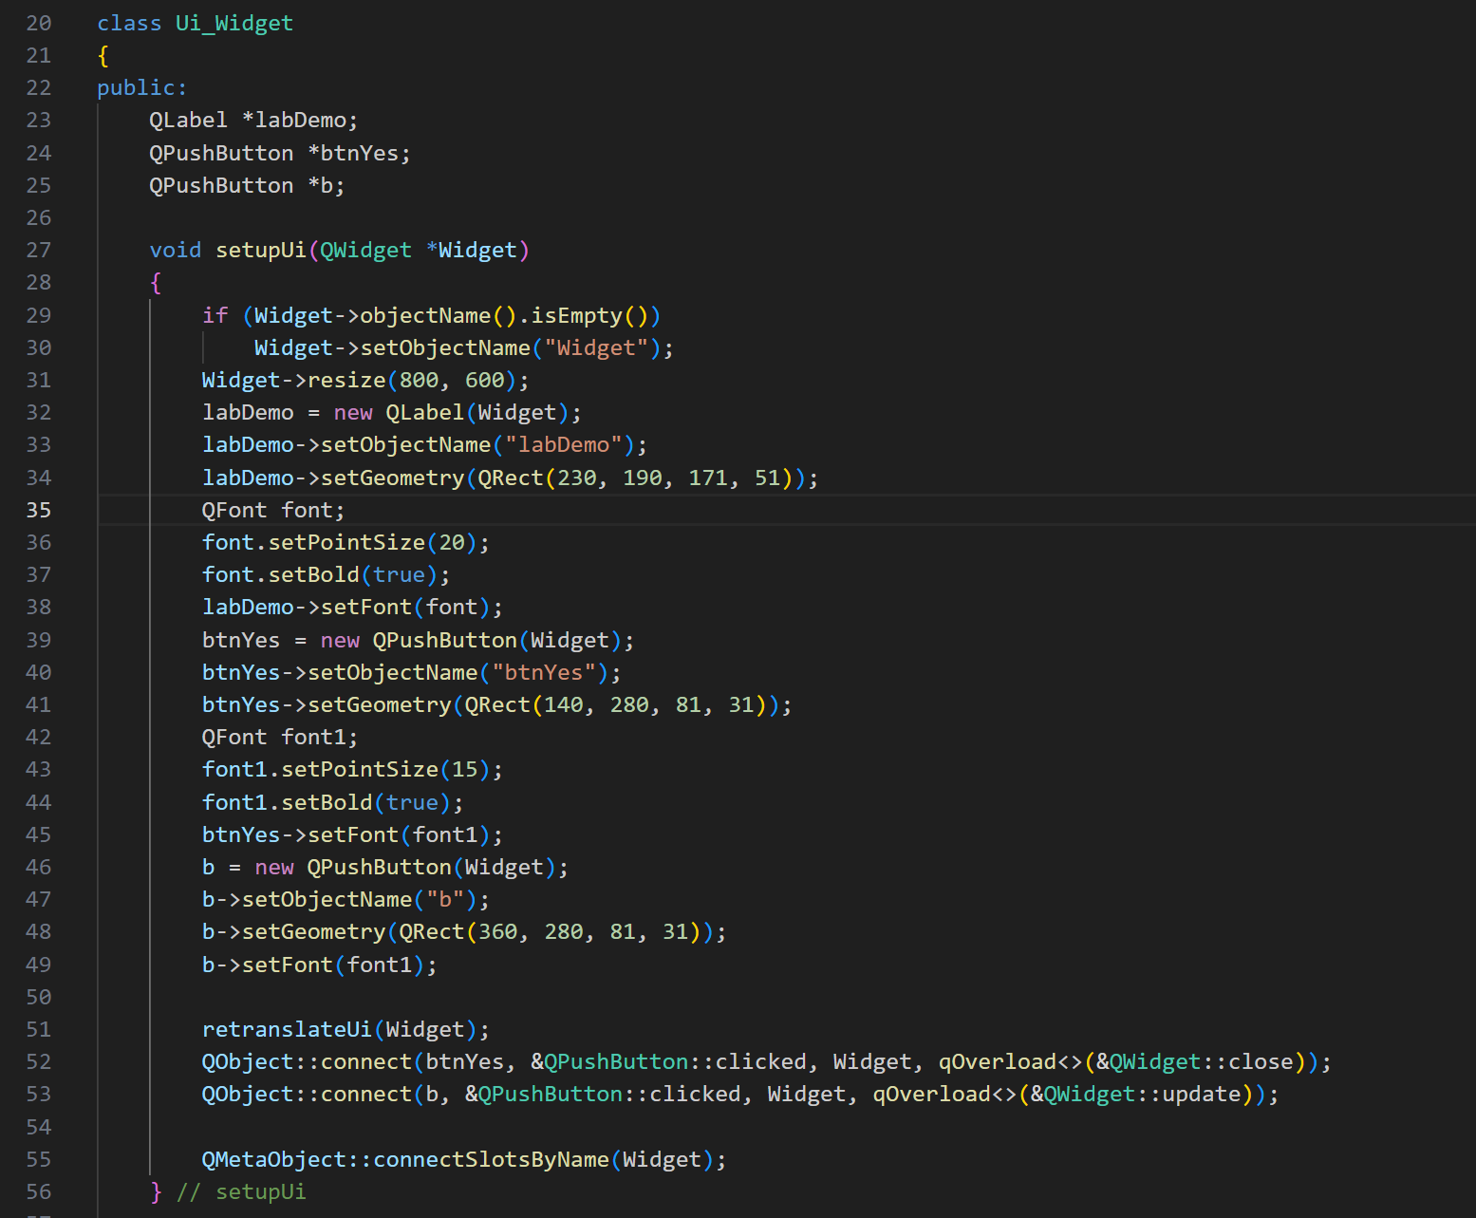
界面上所有组件的指针
声明 ui 命名空间内有一个 Widget 类
1. 设置 Widget 的一些属性
2. 创建label对象并设置其属性
将自身（widget）传入，用来创建窗口上的所有组件
所有组件并以 Widget 窗口作为父容器
3. 创建pushButtom对象并设置其属性
4. 创建pushButtom对象并设置其属性
1. 信号与槽编辑器中信号与槽关联的实现代码
2. 用于窗口上各组件的信号与槽函数自动连接
选择开发套件
QMainWindow：主窗口类，具有菜单栏、工具栏、状态栏
QWidget：所有界面组件类的基类，可做独立的窗口（空白）
Qdialog：对话框类，窗口具有对话框的显示效果

Slide 5
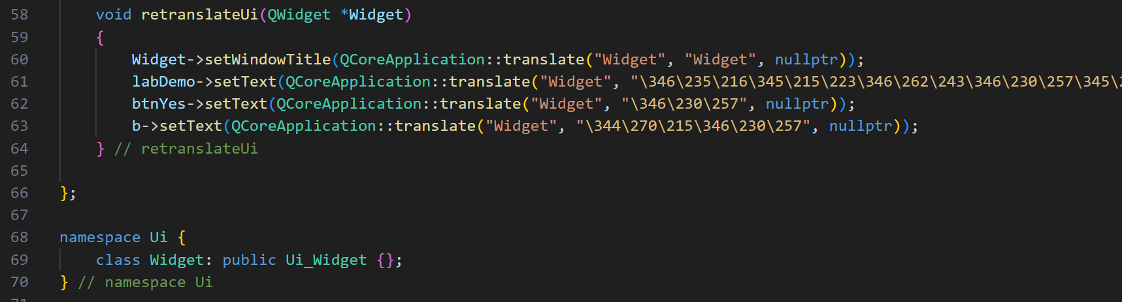
设置界面上组件的文字属性（多语言界面时会用到）
做了层封装
将自身（widget）传入，用来创建窗口上的所有组件
所有组件并以 Widget 窗口作为父容器
2. 用于窗口上各组件的信号与槽函数自动连接
选择开发套件
QMainWindow：主窗口类，具有菜单栏、工具栏、状态栏
QWidget：所有界面组件类的基类，可做独立的窗口（空白）
Qdialog：对话框类，窗口具有对话框的显示效果

Slide 6
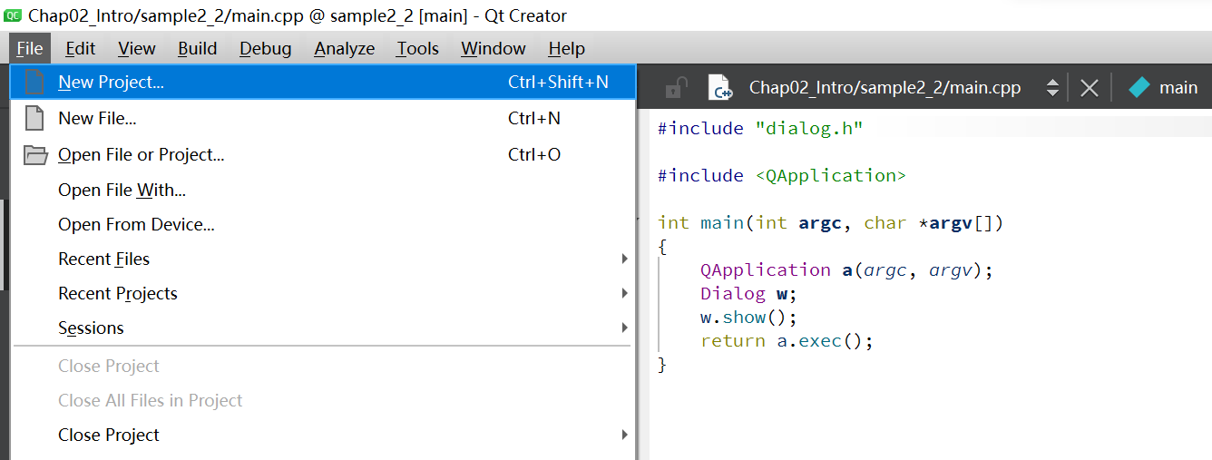
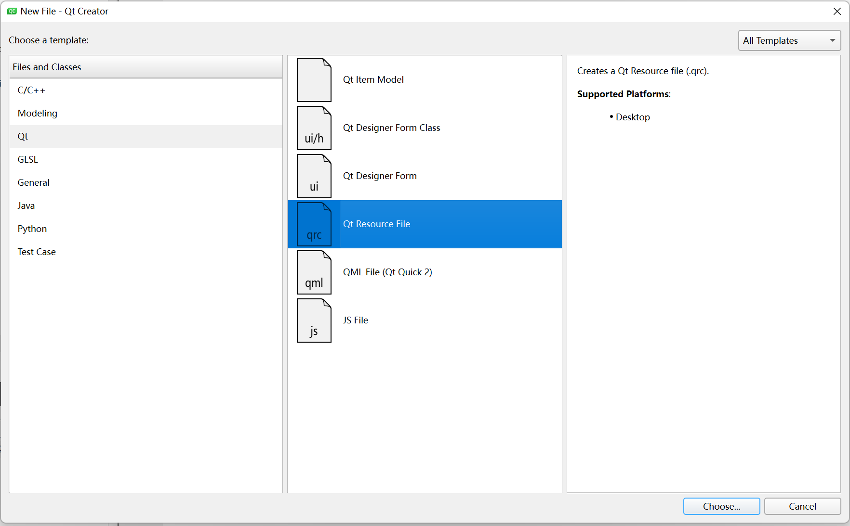
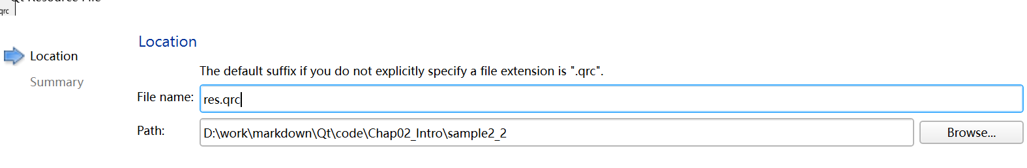
命名规范 .qrc
2. 用于窗口上各组件的信号与槽函数自动连接
选择开发套件
QMainWindow：主窗口类，具有菜单栏、工具栏、状态栏
QWidget：所有界面组件类的基类，可做独立的窗口（空白）
Qdialog：对话框类，窗口具有对话框的显示效果

Slide 7
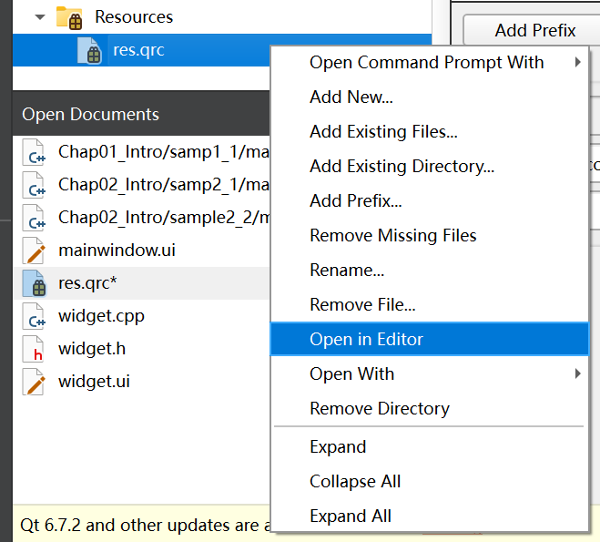
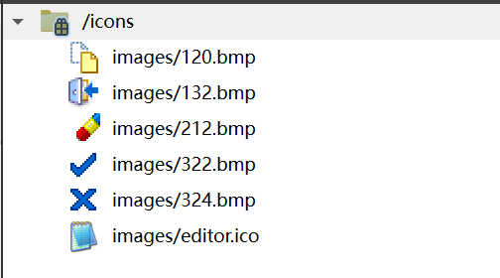
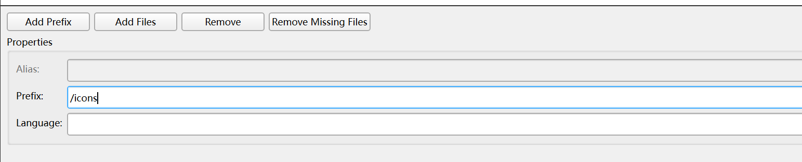
1
2
3
5
将自身（widget）传入，用来创建窗口上的所有组件
所有组件并以 Widget 窗口作为父容器
4
首先需要创建一个前缀，表示资源的分组
选择开发套件

Slide 8
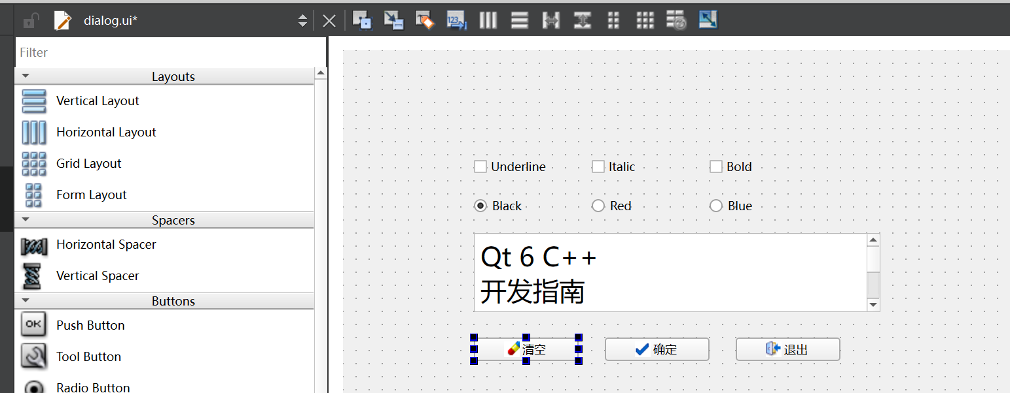
进入编辑状态，就是正常的设计状态
进入信号与槽的可视化设计
进入伙伴关系编辑状态，可以设置一个标签与一个输入组件的伙伴关系
进入 Tab 顺序编辑状态，Tab 顺序是键盘按下Tab键时，输入焦点在各输入组件之间的顺序
垂直方向布局，组件自动在垂直方向上分布
水平方向布局，组件自动在水平方向上分布
网格布局，网格布局大小改变时，每个网格的大小都改变
表单布局，与网格布局类似，但是只有最右侧的一列网格会改变大小，适用于只有两列组件时布局
用于水平间隔的非可视组件
Ctrl+N ：窗体上所选组件水平布局
Ctrl+L：窗体上所选组件水平布局
窗体上所选组件用一个分割条进行水平分割布局
窗体上所选组件用一个分割条进行垂直分割布局
将窗体上所选组件按表单方式布局
将窗体上所选组件按网格方式布局
解除窗体上所选组件的布局，也就是打散现有布局
自动调整所选组件的大小
用于垂直间隔的非可视组件
选择开发套件

Slide 9
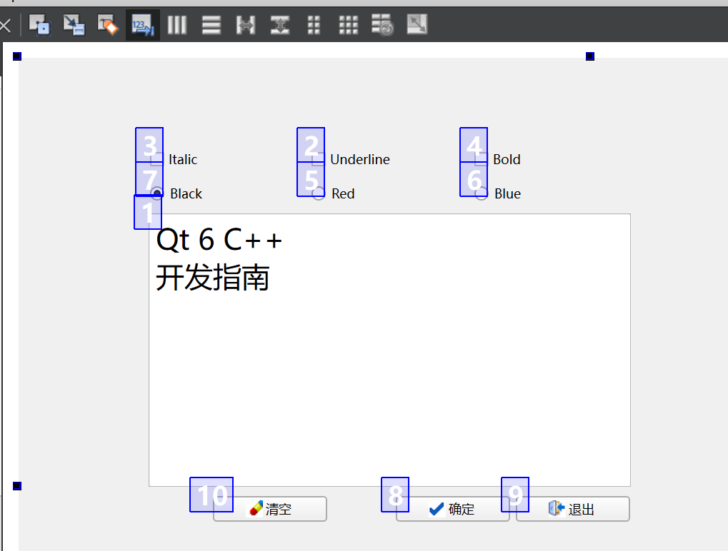
进入编辑状态，就是正常的设计状态
进入信号与槽的可视化设计
Tab顺序编辑状态
选择开发套件

Slide 10

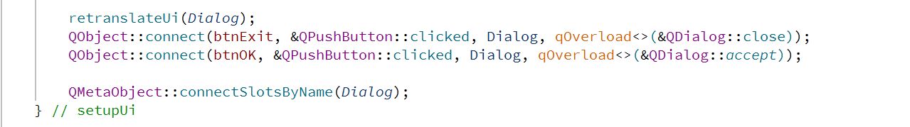
进入编辑状态，就是正常的设计状态
进入信号与槽的可视化设计
在经过编译的 ui 文件中，根据组件信号的名字和自动生成的槽函数名字进行匹配
选择开发套件

Slide 11
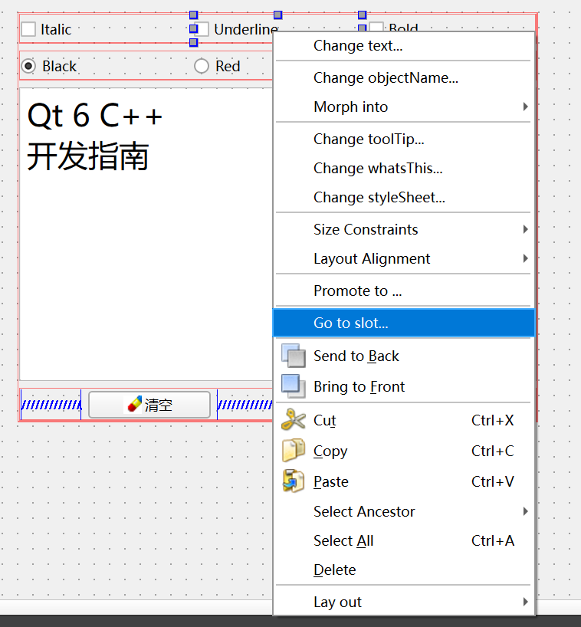
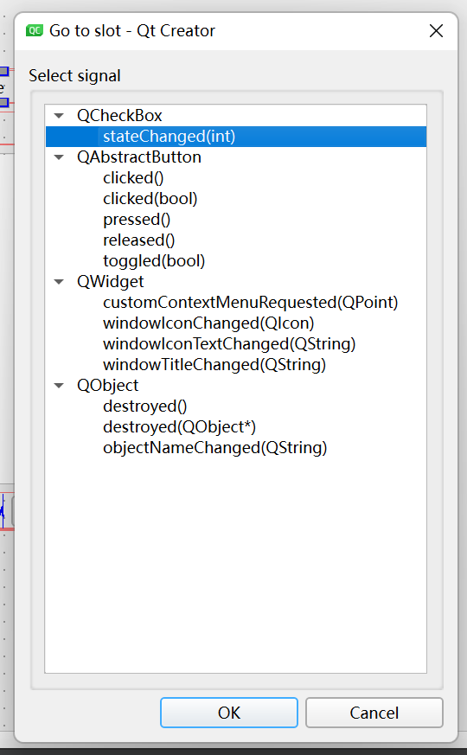
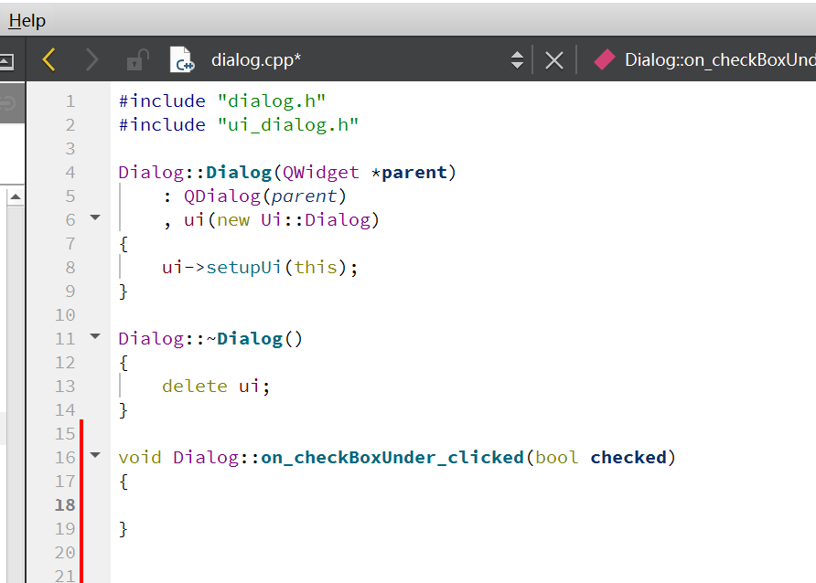
自动在窗口文件中定义槽函数类型
槽函数的命名有规定讲究！！！！
选择开发套件

Slide 12
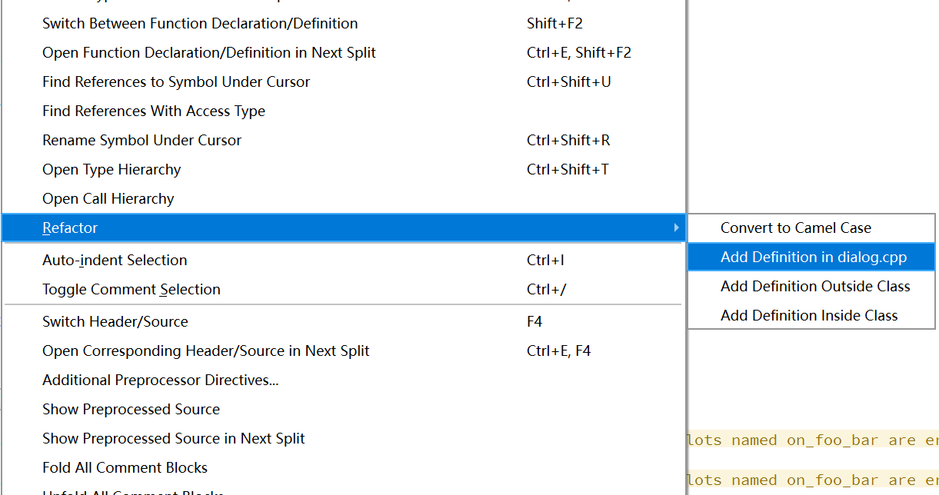

在窗口头文件中的类声明
Private slots 中声明函数名，
右击函数名，自动生成函数定义
自定义槽函数命名规范：do_前缀
选择开发套件

Slide 13
MOC编译
Qt C++头文件
UIC编译
标准C++
编译器
窗口 UI 文件
标准C++程序
可执行文件
RCC编译
资源文件
在界面构造函数内，对ui进行setupUi 之后进行手动关联信号与槽函数
选择开发套件

Slide 14
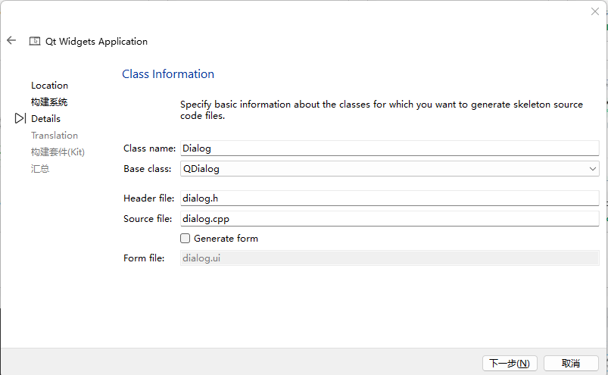
不勾选，表示不自动生成 .ui 文件
选择开发套件

Slide 15
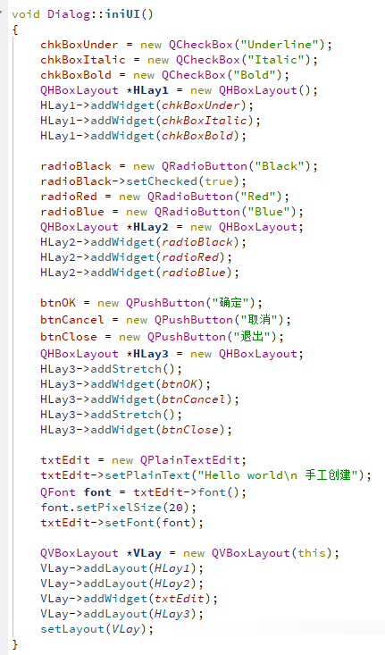
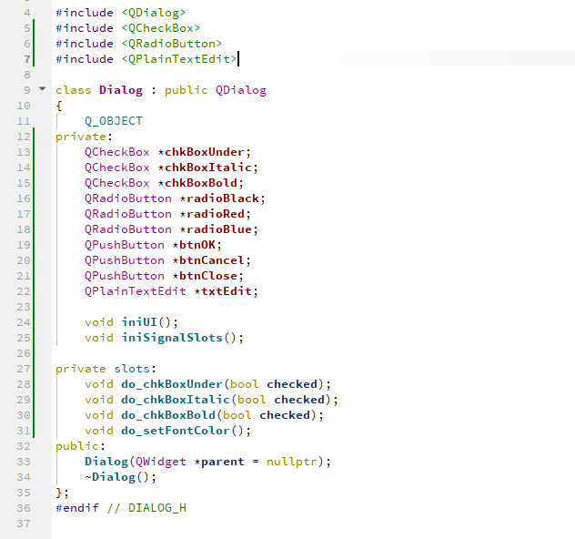
QCheckBox 组件
QRadioButton 组件
界面包含组件对象指针
用于初始化，界面对象
QPushButton 组件
用于绑定信号与槽函数
定义槽函数
QPlainTextEdit 组件
主窗口界面分布
选择开发套件

Slide 16
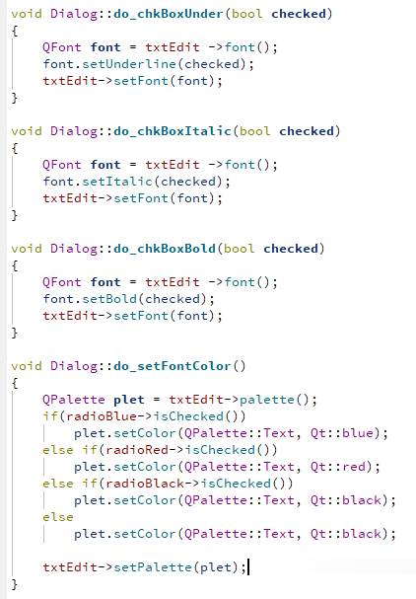
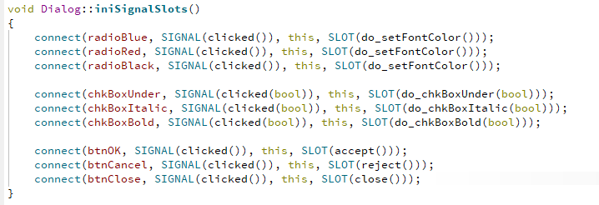
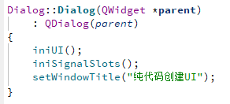
槽函数的定义
手动关联信号与槽函数
在构造函数完成对界面初始化和信号/槽函数的关联
选择开发套件

Slide 17
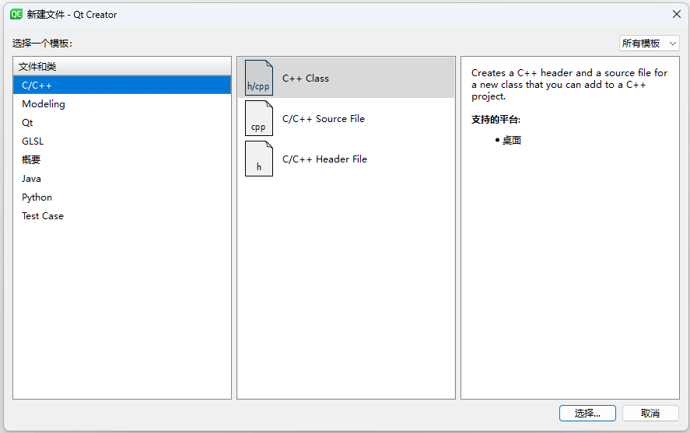
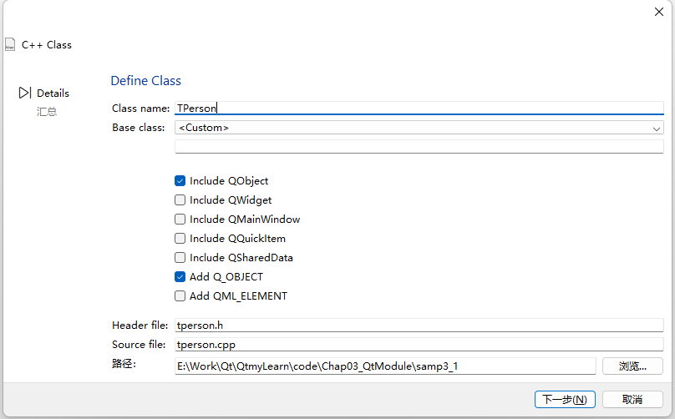
选择基类和使用元对象系统
选择开发套件

Slide 18
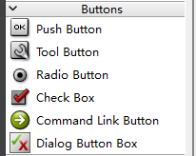
支持元对象系统
在绘制设备上绘制的类
QObject
QPaintDevice
QWidget
QPushButton
普通按钮
QToolButton
工具按钮
QAbstractButton
QRadioButton
单选按钮
QCheckButton
复选按钮
QWidget
QCommandLinkButton
类似单选按钮，互斥项
QDialogButtonBox
复合组件类，设置多个按钮组合
选择开发套件

Slide 19
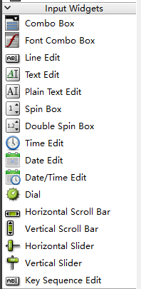
下拉列表框（从下拉列表中选一项，或直接输入）
QComboBox
QFontComboBox
字体下拉列表框
编辑框（用于输入单行文字）
QLineEdit
QTextEdit
文本编辑器，支持富文本格式
QFrame
QAbstraceScrollAre
QPlainTextEdit
纯文本编辑器，支持富文本格式
QSpinBox
整数输入框（整数/离散型数据输入）
QAbstractSpinBox
QDoubleSpinBox
浮点数输入框
QDataEdit
日期编辑框
QWidget
QDataTimeEdit
QTimeEdit
时间编辑框
QDial
表盘（设定的范围内输入和显示数值）
QAbstractSlider
QScrollBar
卷滚条（实现在大的显示区域内滑动）
QSlider
滑动条（具有设定的数值范围，拖动设定值）
QKeySequenceEdit
按键序列编辑器（获取输入焦点时，可记录用户设置的按键序列）
选择开发套件

Slide 20
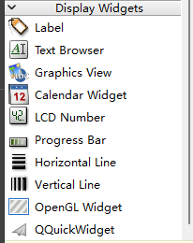
下拉列表框（从下拉列表中选一项，或直接输入）
QLabel
标签
QTextEdit
QTextBrowser
文本浏览器
QFrame
QAbstractScrollArea
QGraphicsView
图形/视图架构中的视图组件
QLCDNumber
QCalendarWidget
日历组件
QWidget
QProgressBar
进度条
QOpenGLWidget
OpenGL 显示组件
QQuickWidget
QML 显示组件
选择开发套件

Slide 21
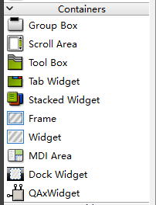
标签
下拉列表框（从下拉列表中选一项，或直接输入）
QScrollArea
卷滚区域（水平/垂直）容纳大面积显示区域
QAbstractScrollArea
分组框
QMidArea
MID工作区组件
QGroupBox
QToolBox
工具箱 垂直方向的多页容器组件，每个页面有标签栏
QStackedWidget
堆叠多页组件 类似于 QTabWidget，但没有标签栏
QFrame
框架组件，所有边框的界面组件的父类
QWidget
界面组件
当没有父容器时
就是独立的窗口
QTabWidget
带标签栏的多页组件
QDockWidget
停靠组件，可在 QMainWindow 窗口的上下左右区域停靠
选择开发套件

Slide 22
标签
下拉列表框（从下拉列表中选一项，或直接输入）
分组框
QUndoView
堆叠多页组件 类似于 QTabWidget，但没有标签栏
QListView
QListWidget
工具箱 垂直方向的多页容器组件，每个页面有标签栏
QTreeView
框架组件，所有边框的界面组件的父类
QAbstractItem
QTableView
带标签栏的多页组件
QColumnView
停靠组件，可在 QMainWindow 窗口的上下左右区域停靠
界面组件
当没有父容器时
就是独立的窗口
选择开发套件

Slide 23
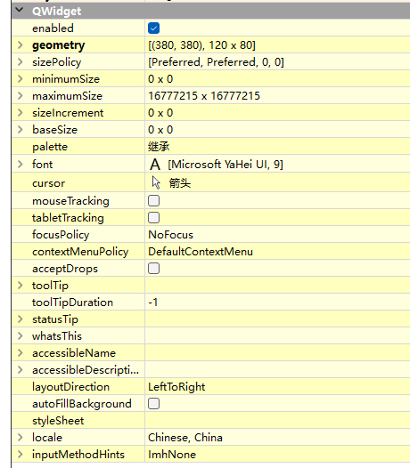

bool 组件使能，true 才能操作组件
Horizontal Policy：水平方向上尺寸变化策略
Vertical Policy：垂直方向上尺寸变化策略
QRect 几何形状，在界面上的矩形区域
QSizePolicy 组件默认布局
QSize 组件的最小尺寸
QPalette 调色板，定义了组件部分的颜色
QFont 字体
QCursor 鼠标光标移动到组件上时的形状
bool 鼠标移动到组件上就接受鼠标移动事件
bool 是否开启平板追踪
Qt::FocusPolicy 表示组件获取焦点的方式
Qt::ContextMenuPolicy 上下文菜单策略，鼠标右击弹出的快捷菜单
bool 是否接受拖动来的其他对象
QString 鼠标移动到组件上，光标显示提示文字
QString 鼠标移动到组件上，主窗口状态栏提示文字
bool 组件背景是否自动填充
QString 组件的样式表

Slide 24
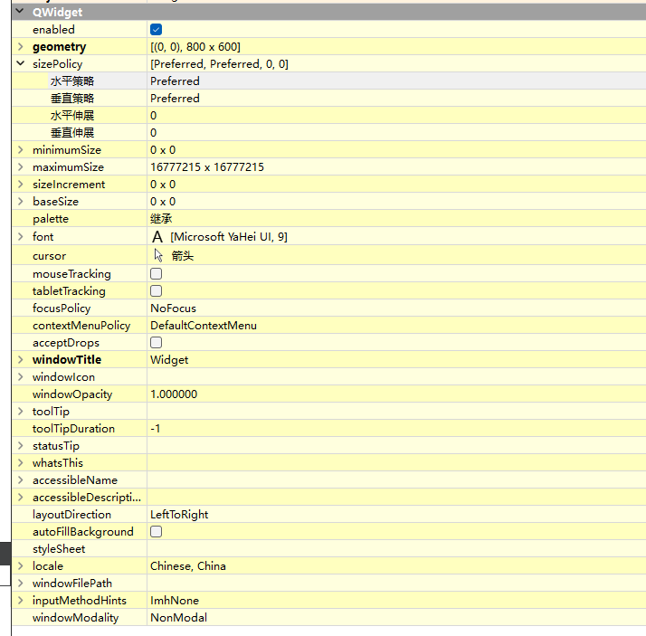
bool 组件使能，true 才能操作组件
Horizontal Policy：水平方向上尺寸变化策略
Vertical Policy：垂直方向上尺寸变化策略
QRect 几何形状，在界面上的矩形区域
QSizePolicy 组件默认布局
QSize 组件的最小尺寸
QPalette 调色板，定义了组件部分的颜色
QString 窗口标题栏上的文字
QIcon 窗口标题栏上的图标
qreal 窗口不透明度 0.0~1.0 0：完全透明
QString 窗口相关的含路径的文件名，若没设 windowTitle 前提有效，Windows平台有效
Qt::WindowModality 窗口的模态，Windows 上有意义

Slide 25
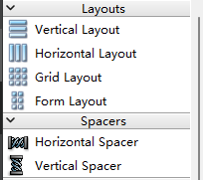
标签
QVBoxLayout
垂直布局
QObject
QHBoxLayout
水平布局
QLayout
QGridLayout
网格布局
窗口不可见组件
QLayoutItem
QFormLayout
表单布局，适用于两列组件的布局管理
QStackedLayout
堆叠布局，管理多个 Qwidget类对象，多个页面
Horizontal Spacer
QSpacerItem
在布局中占位/填充剩余空间
Vertical Spacer
QWidget
QFrame
QSplitter
可见的界面组件 水平/垂直分割两个容器类组件
选择开发套件

Slide 26
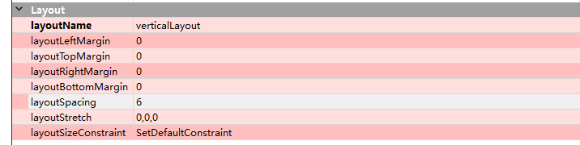
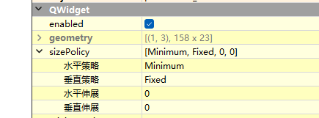
标签
布局类对象都有属性
布局组件与父容器的4个边距的最小值，单位：像素
组件的最小间距
控制各组件的宽度占比
通过设置组件 Horizontal Stretch 同样能实现类似效果
选择开发套件

Slide 27
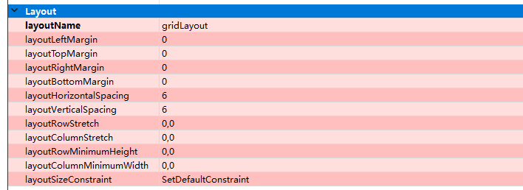

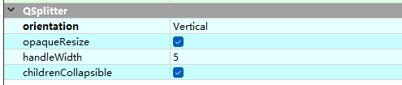
标签
网格布局特有的属性
水平/垂直 方向上组件的最小间距
各行/各列 的延展因子
各行/各列 的最小 高度/宽度
布局的尺寸限制方式， 默认将父组件的最小尺寸作为网格布局的最小尺寸
水平分割/垂直分割
True时，表示拖动分割条时，组件是动态改变大小的
进行分割操作的拖动条的宽度，单位：像素
进行分割操作时，子组件的大小是否可以变为0
选择开发套件

Slide 28
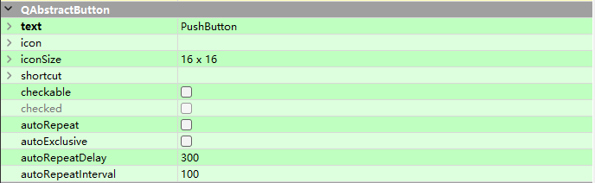

标签
Qstring 按钮的显示文字
Qicon 按钮的图标
QKeySequence 按钮的快捷键
bool 按钮是否可复选
bool 按钮是否复选的状态
bool 是否自动重复，true时，按钮按下后，将自动重复发射 clicked、pressed、release 信号
bool 在一个布局或者一个容器组件内的同类按钮是否是互斥的
初次重复的延迟时间 毫秒
重复的周期时间 毫秒
Bool 是否为自动默认按钮
Bool 是否为默认按钮
Bool true时，按钮没有边框，只有被点击或复选的时才显示按钮边框
Bool 表示是否允许有3种复选状态，Checked、Unchecked、PartiallyCheck
选择开发套件

Slide 29
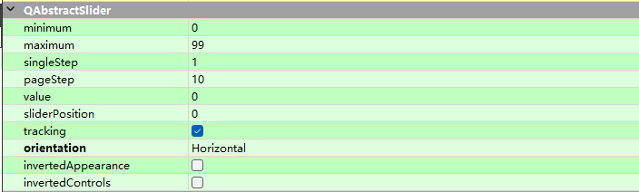
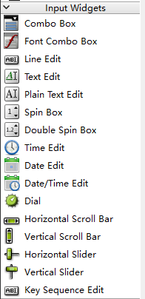

标签
int 数据范围的最小值，默认值：0
int 数据范围的最大值，默认值：99
int 单步变化的最小数值，默认：1
int 输入焦点在组件上时，PgUp 或 PgDn 键时变化的数值，默认10
int 组件的当前值
int 滑块的位置，若 tracking 为 true，则值等于 value
bool 为 true，value 值的改变同时会改变 sliderPosition
Qt::Orientation 滑动条/卷滚条的方向，水平方向/垂直方向
bool 显示方式是否反向
bool 反向按键控制，PgUp 和 PgDn 键调整数值方向相反
QSlider::TickPosition 标尺刻度的显示位置
标尺刻度的间隔值 0：在singleStep 和 pageStep 之间自动选择
Bool 表盘上首尾刻度是否连贯，false时，min 和 max 刻度之间有空间
int 表盘刻度间的间隔像素值
int 表盘外围的小刻度线是否可见
选择开发套件

Slide 30
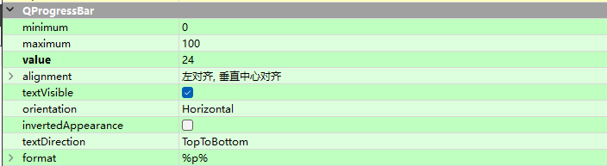
标签
文字的方向，垂直进度条的文字阅读方向，对水平进度条无意义
显示文字的格式，%p%百分比；%v当前值；%m总步数
选择开发套件

Slide 31
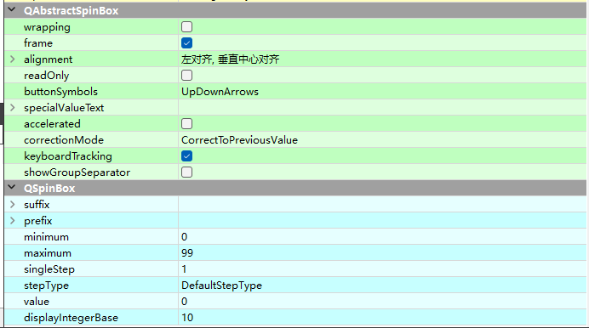
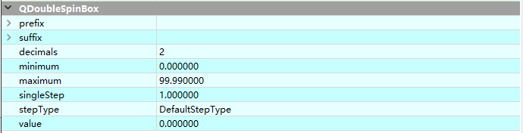
编辑框右侧的调节按钮形式，可以取消调节按钮
数字显示前缀，“$”
数字显示后缀，“kg”
两个只读属性：
text：SpinBox 里面显示的全部文字，包括前后缀
cleanText：不带前缀和后缀且去除了前后空格的文字
数值范围的最小值
数值范围的最大值
点击调节按钮时单步改变值
步长类型，单一步长/自适应步长
当前显示的值
整数使用的进制
QAbstractSpinBox::StepType 枚举
QAbstractSpinBox::DefaultStepType 默认步长
QAbstractSpinBox::AdaptiveDecimalStepType 自适应步长，根据value来判断
小数的位数
选择开发套件

Slide 32
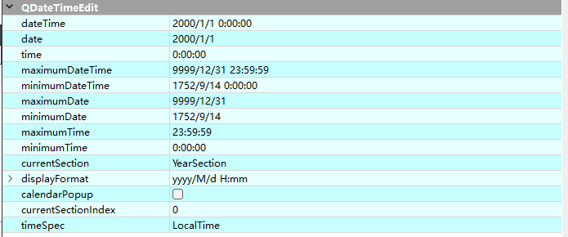
光标所在的日期时间输入段
日期时间的显示格式
是否弹出一个日历选择框，在日历上选择日期
用序号表示的光标所在的段
选择开发套件

Slide 33
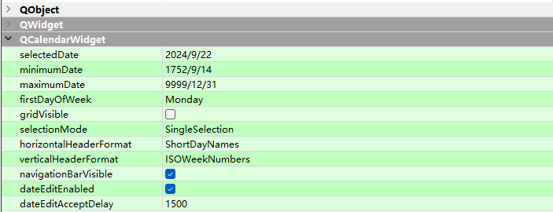
选择开发套件

Slide 34
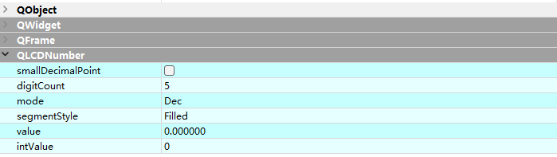
是否显示小数点
显示的数字位数
选择开发套件

Slide 35
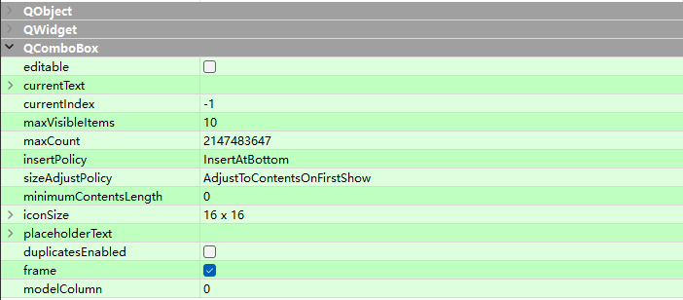
bool 是否可编辑。true，会提示一个编辑框允许输入文字；
QString 当前显示的文字
int 当前选中项的序号，从0开始，-1 表示没有项被选中
int 显示的项的最大条数，如果下拉列表中项的条数超过这个值，会自动出现卷滚条
int 下拉列表项的最大条数
InsertPolicy 用户编辑的新文字插入列表方式， NoInsert 表示不允许插入
QString 占位文字，currentIndex为-1时，下拉列表框显示的文字
bool 是否允许列表中出现重复的项
int 下拉列表中的数据在数据模型中的列编号，默认值为0
选择开发套件

Slide 36
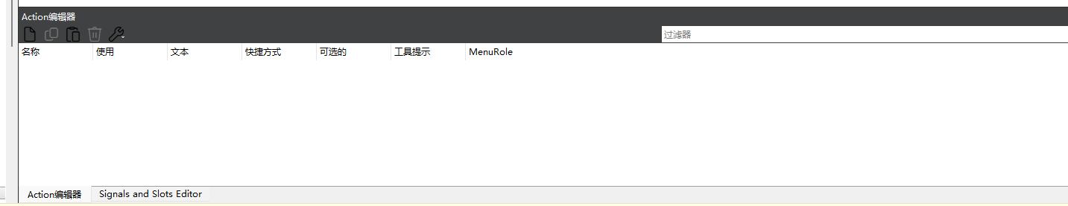
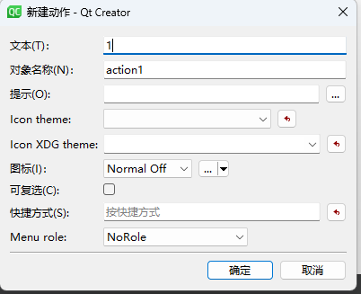
新建、复制、粘贴、删除 Action
Action 显示文字，会作为菜单项标题或工具按钮标题显示，后面 有 … 表示有打开对话框的操作
新建或者双击 Action 时：
Action 的对象名称 命名规范：act_xxxx
鼠标短暂停留，光标处显示文字
Action 图标
是否可被复选
Action 快捷键
选择开发套件

Slide 37
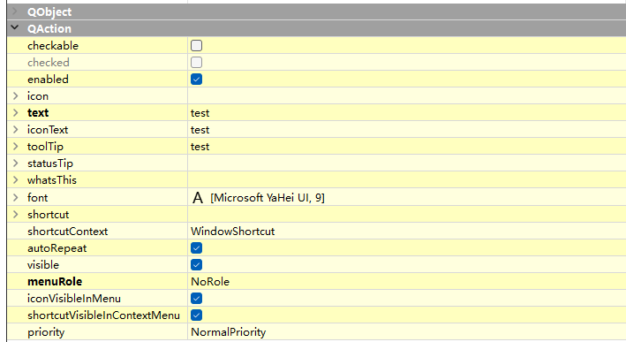
创建Action时，显示文字
用Action创建工具按钮时按钮上显示的文字，默认等同于 text
鼠标短暂停留提示的文字 【简要描述】
WindowShortcut：Action 关联的组件是当前窗口子组件时有效
ApplicationShortcut：只要应用程序有窗口显示就有效
Action快捷键被一直按下时，Action 是否自动重复执行
macOS 有效
在菜单项上是否显示 Action 图标
使用 Action 创建右键快捷菜单时，是否显示快捷键
显示优先级
LowPriority 时，当工具栏的 toolButtonStyle 属性为 Qt::ToolButtonTextBesideIcon 时，按钮上不显示 Action 文字
选择开发套件

Slide 38




创建菜单栏
编辑(&E)：通过快捷键 Alt+E 能快速打开编辑菜单
创建菜单项：从 Action 编辑器列表中将一个 Action 拖放到某个菜单分组下
创建一个分割条
为一个菜单项创建下一级菜单
右击可以移除Action或分割条
选择开发套件

Slide 39

QToolButton::ToolButtonPopupMode 当按钮有下拉菜单时，决定了弹出菜单的方式
Qt::ToolButtonStyle 工具按钮上文字与图标的显示方式
Bool true：按钮就没有边框，鼠标移动到按钮上才显示按钮边框
Qt::ArrowType 按钮上显示表示方向的箭头图标
选择开发套件

Slide 40

右击调出快捷菜单
删除/插入 页
选择开发套件

Slide 41

双击打开编辑器
列表项可被选择
列表项可被编辑
设置每个列表项的属性
列表项可被拖动
列表项可接收拖放的项
列表项可以被复选
删除/插入/上移/下移 列表项
列表项可用
自动改变列表项的复选状态，
对 QTreeWidget有效
对 QListWidget无效
选择开发套件

